Slide 1
RELACIÓN AGUA SUPERFICIAL
AGUA SUBTERRÁNEA
EN HUMEDALES
IMPACTO DE LA POLDERIZACIÓN
EN LA CUENCA DEL RÍO LUJÁN
Dr. Geól. Miguel P. Auge
Académico Titular
Academia Argentina de Ciencias del Ambiente
Asociación Internacional de Hidrogeólogos
Grupo Argentino
miguelauge66@gmail.com

Slide 2
DEFINICIÓN
Humedal es un ámbito topográficamente deprimido que está total o parcialmente anegado gran parte del año por el aporte de agua superficial y/o subterránea. No es lago ni laguna que se caracterizan por su mayor profundidad. Algunos humedales tienen poca o carecen de agua superficial, pero el agua subterránea se ubica a escasa profundidad. Ejemplo de humedales son los bañados, pantanos, llanuras costeras anegadizas, turberas, juncales, lagunas deltaicas y ciénagas.

Slide 3
GENERALIDADES
A los humedales se los consideró históricamente como inservibles para el desarrollo social y económico y como fuente de generación de enfermedades para los humanos y para los animales, como el paludismo, el dengue, la enfermedad del sueño, la fiebre amarilla, la amebiasis, el cólera, la fiebre tifoidea, etc. Por ello es que hasta hace poco tiempo (20 - 30 años) una gran cantidad de humedales en todos los continentes y en países tanto ricos como pobres, fueron drenados y rellenados para permitir asentamientos humanos e industriales y para cultivarlos y emplearlos para la ganadería.

Slide 4
El desarrollo de la conciencia medioambiental y de protección de los recursos naturales de las últimas 2 a 3 décadas, ha revertido la tendencia a la destrucción de los humedales en la mayor parte del mundo. En este sentido se destaca la participación de la Convención Internacional RAMSAR de UNESCO, que desempeña una actividad relevante en la protección, conservación y uso racional de humedales, particularmente en países en desarrollo, o que no disponen de los fondos necesarios para ello.

Slide 5
Sin embargo, la destrucción de humedales continúa en muchos lugares del mundo y en nuestro país, se destaca la destrucción del humedal del sector inferior del Delta del Paraná (cuenca inferior del Río Luján) por la construcción de los predios cerrados con terraplenes o pólder, como el Nordelta en el Partido de Tigre.
Los humedales desarrollan numerosas acciones benéficas para el mantenimiento del equilibrio de los ecosistemas y la estabilidad del medio ambiente, entre las que se destacan:
El almacenamiento de importantes volúmenes de agua, que si es dulce puede emplearse para consumo humano (previo tratamiento), riego, industria y ganadería.

Slide 6
El control de crecidas e inundaciones.
La retención de sustancias contaminantes generadas por la industria, las prácticas agrícolas y las actividades domésticas.
La generación de un hábitat propicio para la coexistencia de numerosas especies de vegetales y animales (biodiversidad).
La producción de materia orgánica y nutrientes
La fijación de Carbono y de otros gases de efecto invernadero.

Slide 7
Todos los países latinoamericanos tienen humedales en mayor o menor cantidad y de diferente tamaño. A nivel regional uno de los más conocidos es El Pantanal, que ocupa alrededor de 200.000 km2 en la cuenca alta del Río Paraguay, la mayor parte en el SO de Brasil, y con fracciones más pequeñas en Bolivia y Paraguay (Figura 1).
En Argentina existen numerosos humedales, la mayoría en regiones húmedas (Llanura Chacopampeana Húmeda, Mesopotamia, Noreste) pero también en zonas áridas (Cuyo, Llanura Chacopampeana Árida, Noroeste).

Slide 8
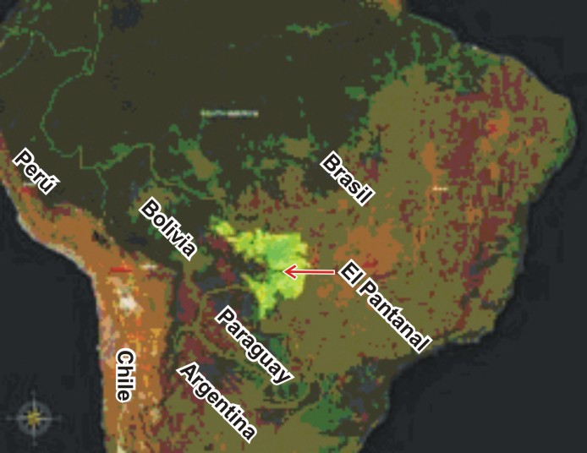
Figura 1
HUMEDAL EL PANTANAL

Slide 9
Al respecto, dos de los más importantes son: el Humedal Delta del Paraná (18.000 km2 - Figura 2) y el Humedal Esteros del Iberá (13.000 km2 Figura 3)

Slide 10
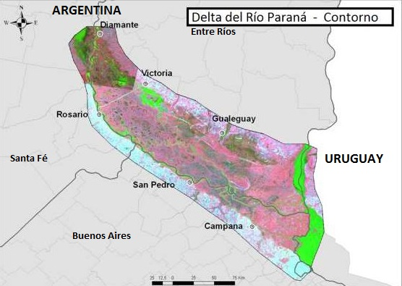
Figura 2

Slide 11
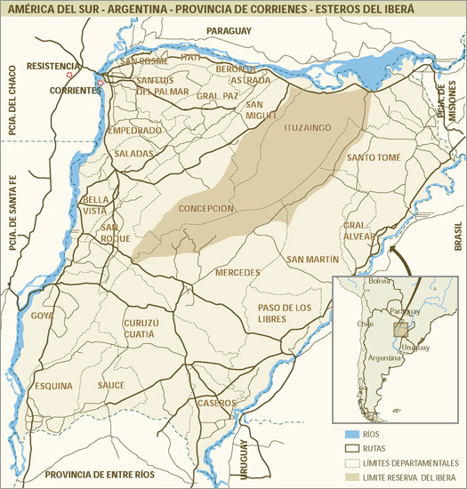
Figura 3
HUMEDAL ESTEROS DEL IBERÁ

Slide 12
TIPOS
La condición climática (húmeda, árida o intermedia) ejerce un control significativo en el comportamiento hidrológico de los humedales y en la relación agua superficial - subterránea. En este sentido es importante señalar que en la generalidad la relación existe y que la desvinculación hidrodinámica entre ambas, sólo se produce de manera excepcional.
Bajo condiciones de clima húmedo (la precipitación supera a la evapotranspiración potencial), los humedales son efluentes, constituyendo zonas de descarga natural para el agua subterránea; también se los conoce como ganadores (Humedal Delta del Paraná).

Slide 13
En estas condiciones el agua subterránea puede ser una importante fuente de aporte para el mantenimiento del humedal. La superficie freática se ubica a poca profundidad por fuera del humedal, generalmente a menos de 10 y aún de 5 m, aflorando dentro del mismo. El mayor aporte subterráneo lo genera el flujo somero (agua freática) pero también puede contribuir el flujo intermedio, que se manifiesta a mayor profundidad, típico de acuíferos semiconfinados (Figura 4).

Slide 14
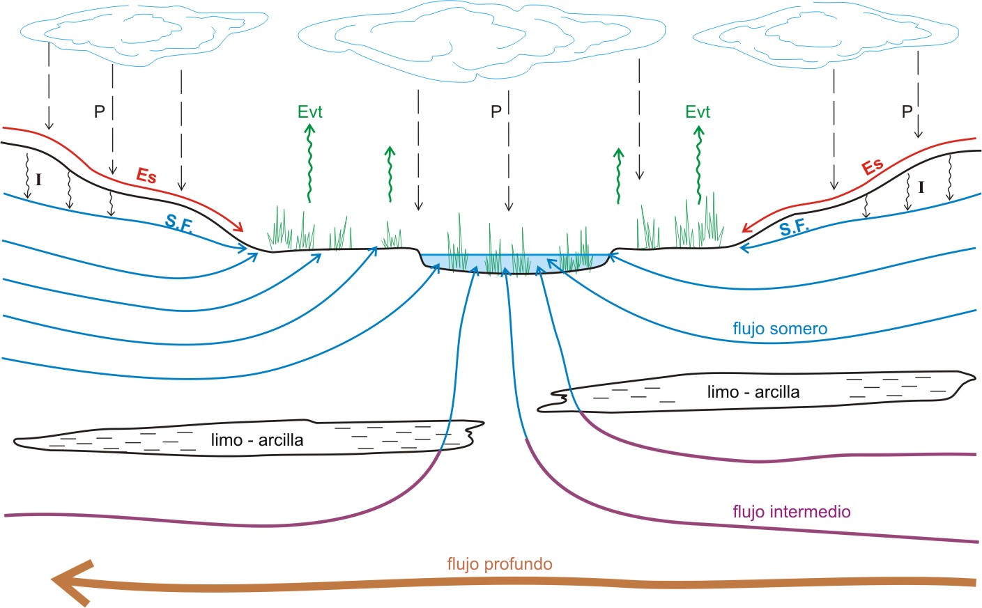
Figura 4
HUMEDAL EFLUENTE
perfil hidrodinámico

Slide 15
El flujo profundo o regional, normalmente escapa a la descarga subterránea local.
La composición química del agua del humedal, depende en gran medida de la que tiene el agua subterránea en la vecindad del mismo. Sin embargo, propiedades como pH, eH y el contenido en materia orgánica del humedal, pueden generar reacciones bioquímicas y biofísicas que alteren la composición química del agua subterránea original. Además los humedales efluentes, también reciben un aporte significativo de agua superficial en forma de escorrentía encauzada o difusa, que suele tener una composición química diferente a la del agua subterránea.

Slide 16
La tendencia hidroquímica general para un flujo subterráneo regional es: agua bicarbonatada y en menor cantidad carbonatada en los sitios de recarga, y clorurada en los de descarga, pasando por una fase intermedia sulfatada, que se presenta siempre que existan sales o minerales que al disolverse u oxidarse originen SO₄⁼ (Figura 5).

Slide 17
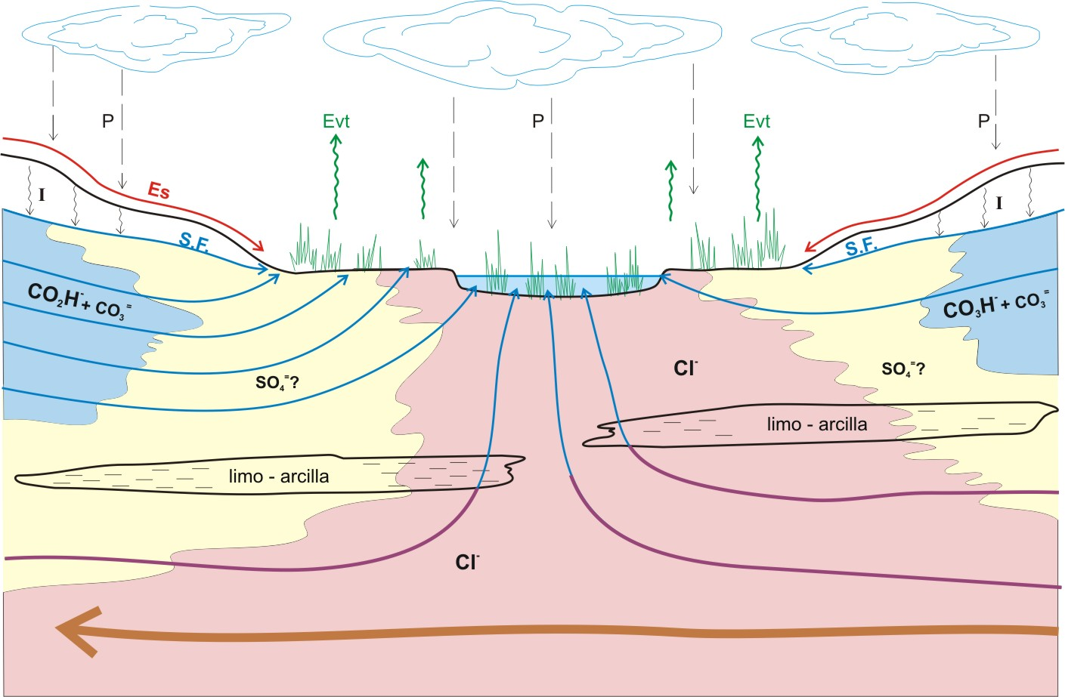
Figura 5
HUMEDAL EFLUENTE
perfil hidroquímico

Slide 18
Respecto a la salinidad total, ésta tiende a incrementarse en el sentido del flujo, debido al proceso de disolución. Sin embargo, si existen sitios de recarga preferencial la salinidad puede disminuir localmente por dilución.
En los humedales influentes, típicos de zonas áridas (Humedal Laguna Brava – La Rioja 4.000 km2 - Figura 6), el mayor aporte proviene de la escorrentía superficial y dado que actúan como fuentes de recarga, la evolución hidroquímica subterránea es inversa a la mencionada para los humedales efluentes.

Slide 19
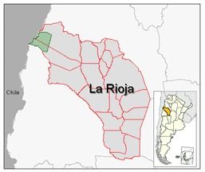
Figura 6

Slide 20
Por lo tanto, la salinidad aumenta a medida que aumenta la distancia al humedal, y en el sentido del flujo la composición química del agua subterránea tiende al tipo clorurado (Figura 7). La superficie freática se profundiza rápidamente por fuera del humedal y en general supera con amplitud a las profundidades registradas en la vecindad de humedales efluentes (Figura 8).

Slide 21
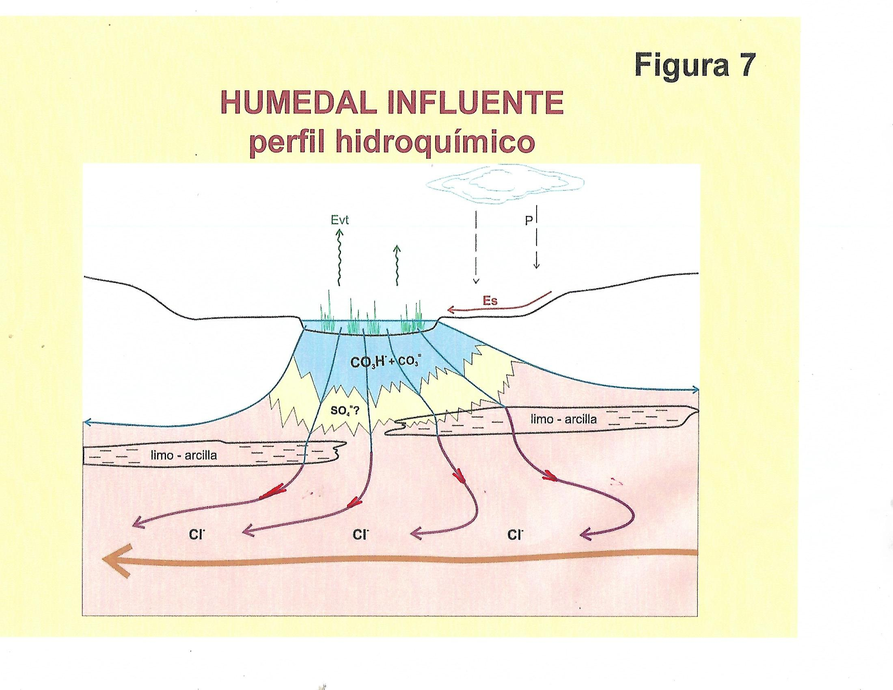

Slide 22
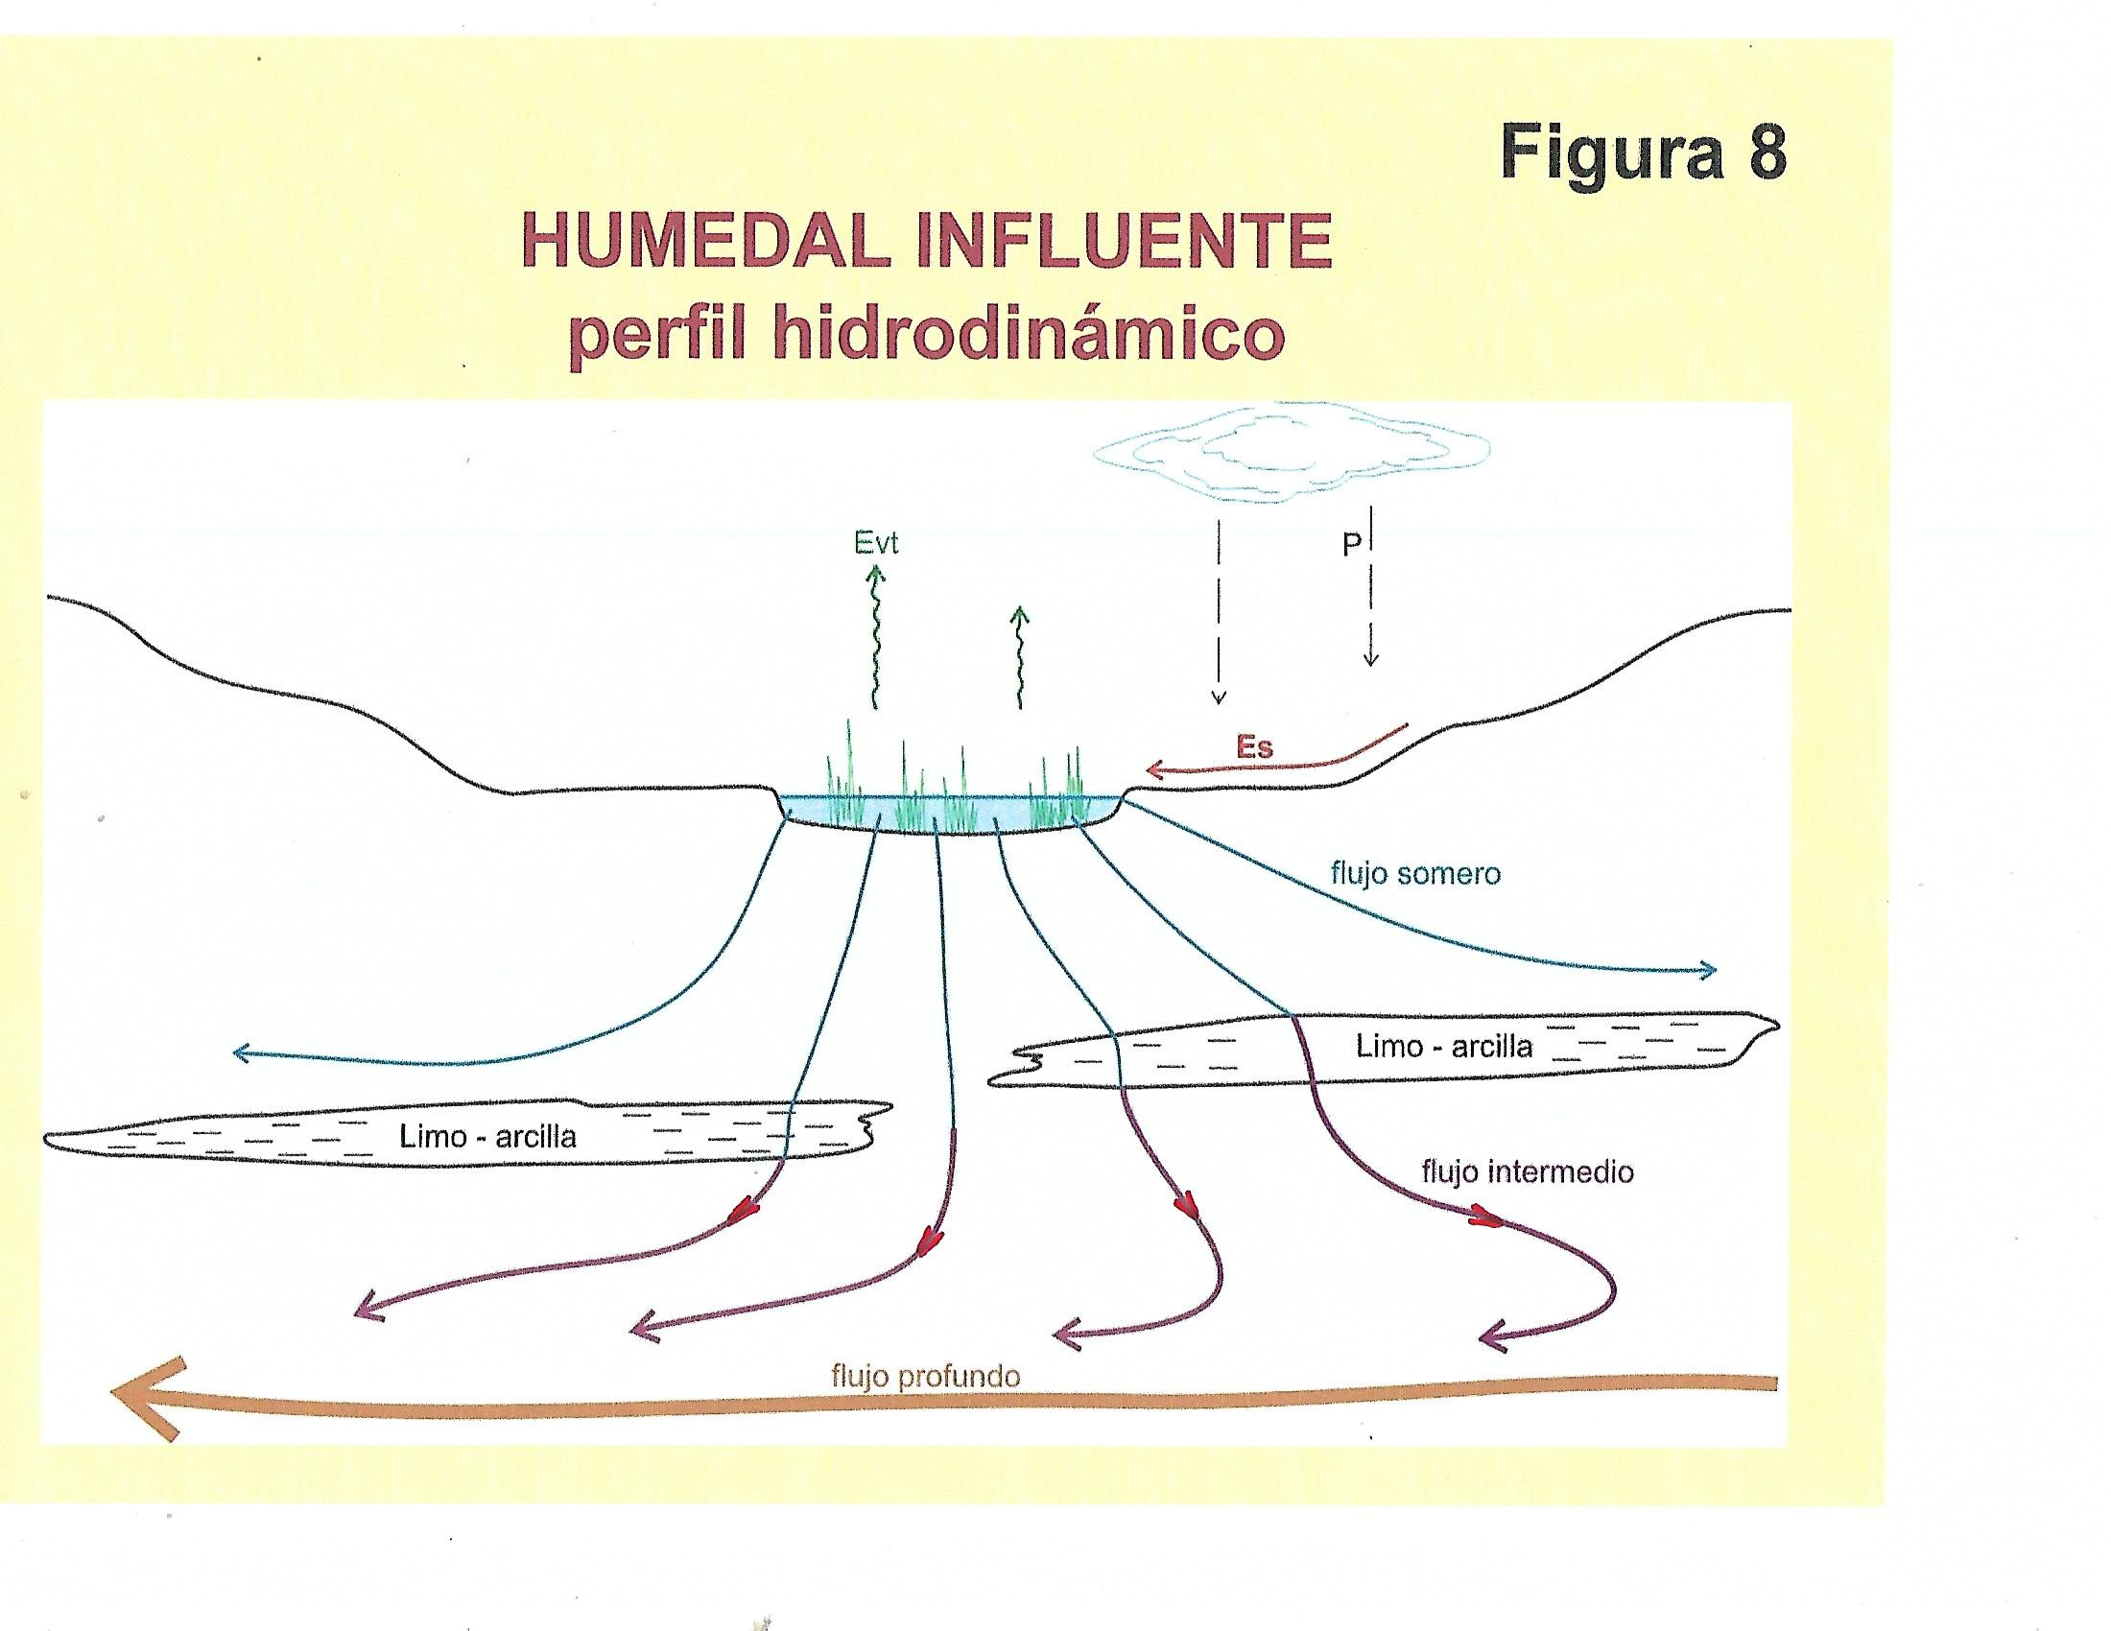
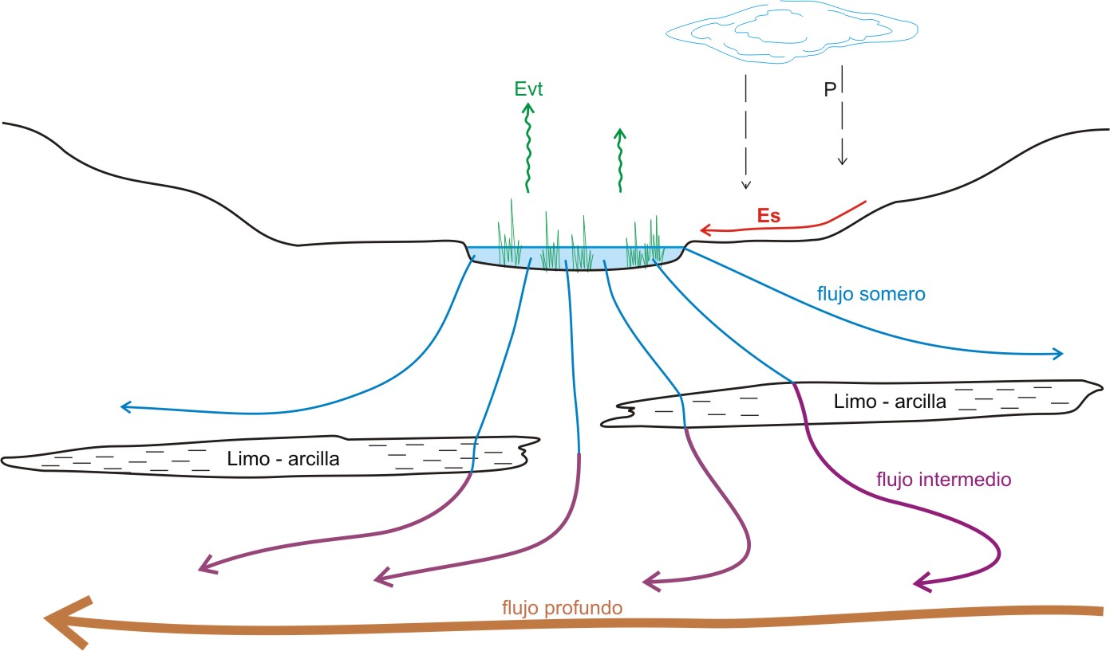
Figura 8
HUMEDAL INFLUENTE
perfil hidrodinámico

Slide 23
Los humedales influentes son frecuentes en regiones donde predomina el clima árido (precipitación menor que evapotranspiración potencial).

Slide 24
IDENTIFICACIÓN
Una de las herramientas más eficientes para establecer el comportamiento de un humedal en relación al agua subterránea es el mapa de flujo subterráneo o red de flujo. Este, cuya elaboración se basa en el trazado de líneas equipotenciales (líneas que unen puntos de igual potencial hidráulico), permite visualizar las direcciones del flujo subterráneo, establecer la ubicación y características de los ámbitos de recarga y de descarga, calcular los gradientes hidráulicos y, en forma indirecta, estimar velocidades y caudales subterráneos.

Slide 25
La concentración del flujo hacia el humedal es indicativa de que este último actúa como ámbito de descarga subterránea y por lo tanto se comporta como efluente (Figura 9).

Slide 26
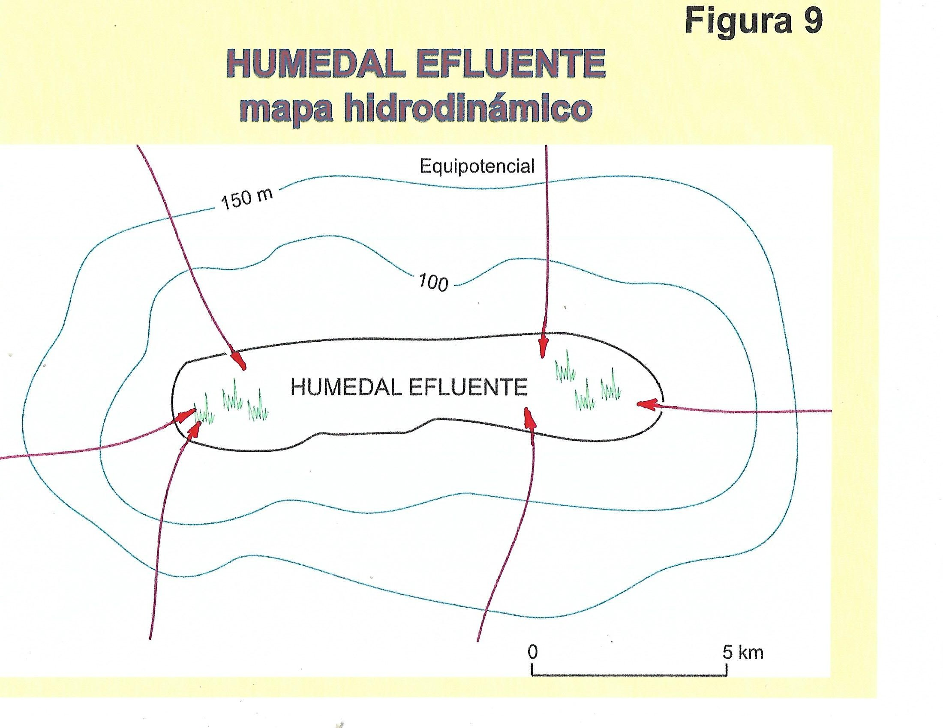

Slide 27
En los humedales influentes el flujo subterráneo es radial divergente, apartándose de los mismos (Figura 10).

Slide 28
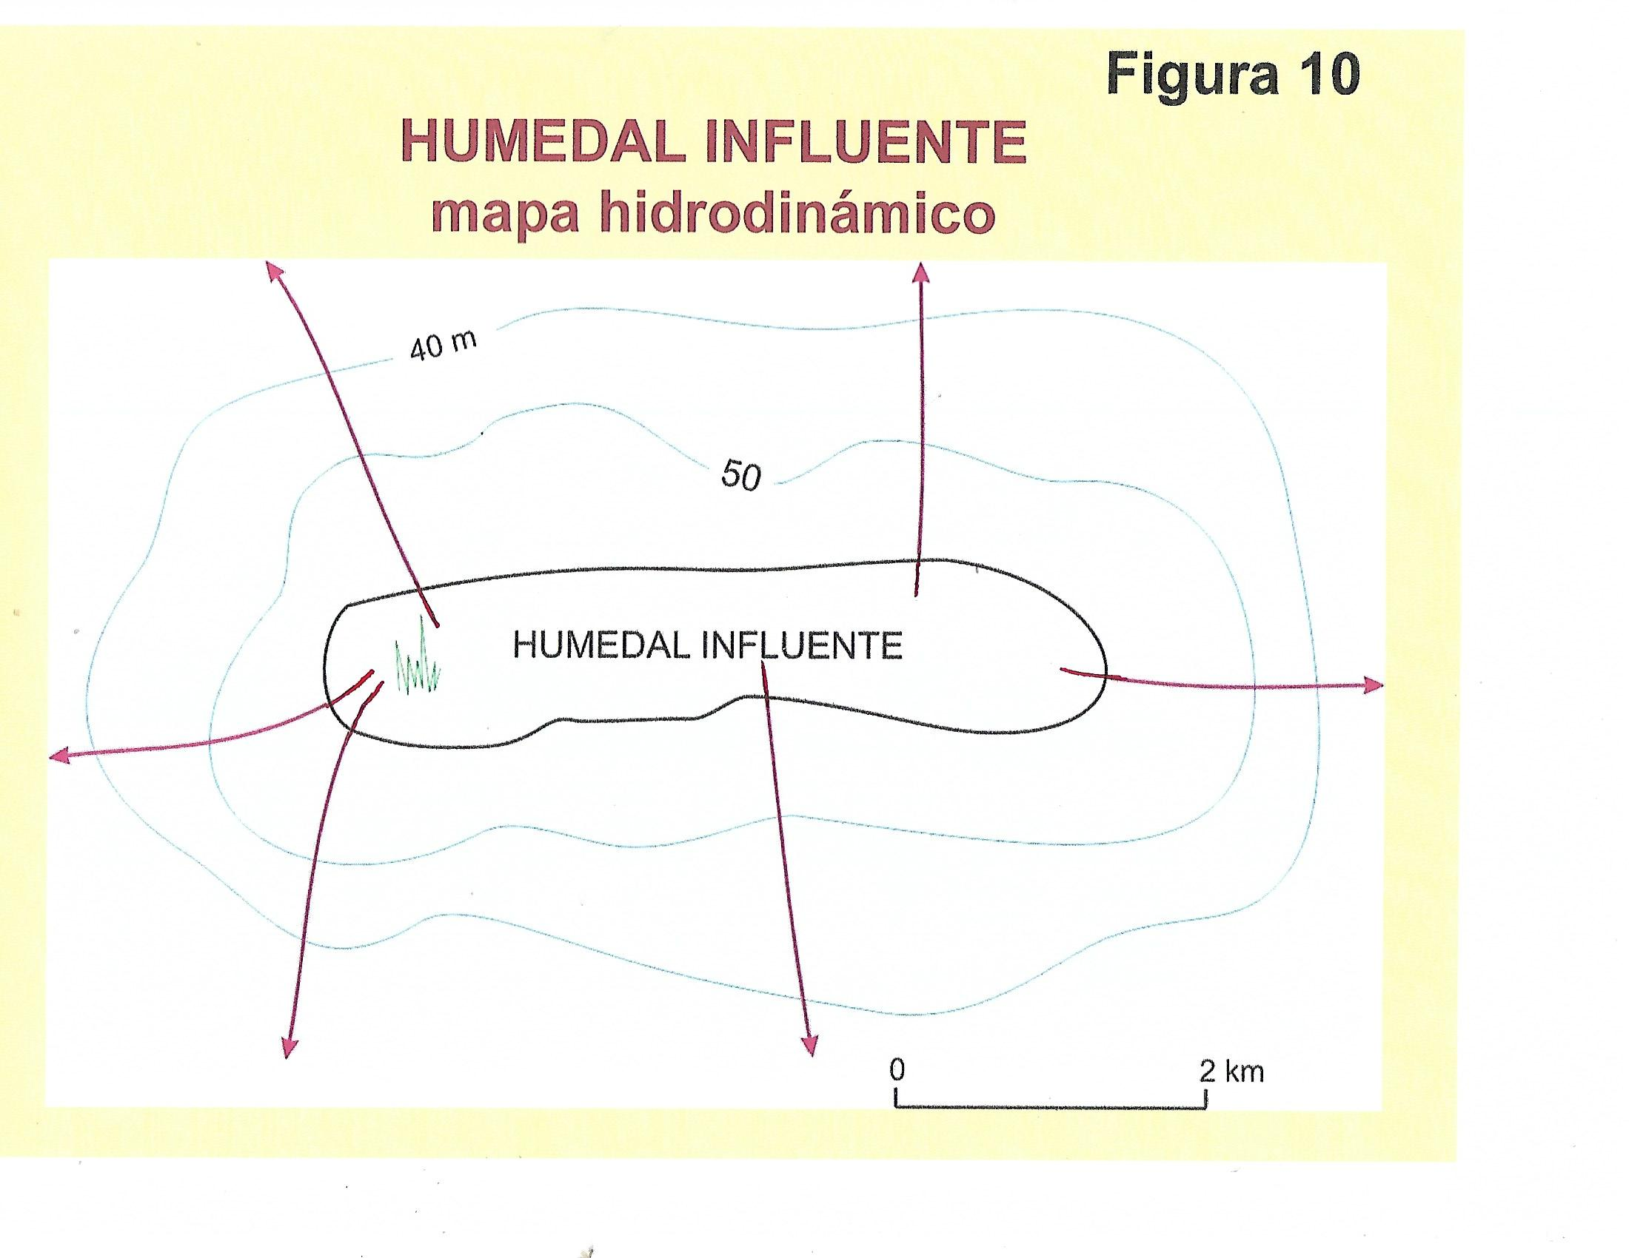
En los humedales influentes el flujo subterráneo es radial divergente, apartándose de los mismos (Figura 10).

Slide 29
Otras técnicas de utilidad para establecer el comportamiento de un humedal en relación al agua subterránea son: la ejecución de pozos de diferente profundidad, que permitan la medición de niveles piezométricos en diferentes posiciones del perfil; el análisis sobre el contenido en isótopos ambientales de muestras de agua superficial y subterránea; el cotejo de la composición química del agua superficial y la subterránea.

Slide 30
Las características hidrodinámicas e hidroquímicas mencionadas para los 2 tipos de humedales, representan condiciones medias que pueden modificarse por cambios naturales y en forma más notoria por acciones antrópicas.
Cambios naturales pueden ocurrir en regiones áridas, húmedas o intermedias, debido esencialmente a modificaciones en el régimen y distribución de las precipitaciones y de las temperaturas. Estos cambios que se han producido históricamente y también a través de la evolución geológica de nuestro planeta, llegaron a modificar notoriamente las características climáticas de grandes regiones.

Slide 31
Así, ámbitos que en ciertas épocas fueron áridos, se transformaron en húmedos y viceversa. A estas transformaciones naturales, se les ha sobreimpuesto en los últimos 50 años una modificación antrópica de alto impacto ambiental “el cambio climático global”.
En virtud de lo expuesto algunos humedales modificaron su condición hidrodinámica e hidroquímica; muchos murieron y otros nacieron.

Slide 32
La acción antrópica directa también ha afectado y afecta el funcionamiento de los humedales. Las canalizaciones para conducir los excedentes hídricos hacia los bajos topográficos, favorece la formación y el crecimiento de los mismos, mientras que las diseñadas para drenar, ejercen el efecto contrario. Los pólder y los terraplenes viales y ferroviarios suelen modificar notoriamente el régimen y la distribución de la red de drenaje, al igual que las urbanizaciones y las prácticas agrícolas.

Slide 33
El Humedal Delta del Paraná, se extiende por unos 18.000 km2, entre la localidad de Diamante (Entre Ríos) y la desembocadura del Paraná en el Río de la Plata (Figura 11). La mayoría de los especialistas estudiosos del mismo, lo subdividen en 3 sectores: Delta Superior entre Diamante y Villa Constitución, Delta Medio entre Villa Constitución y Puerto Ibicuy y Delta Inferior, entre este puerto y el Río de la Plata.

Slide 34
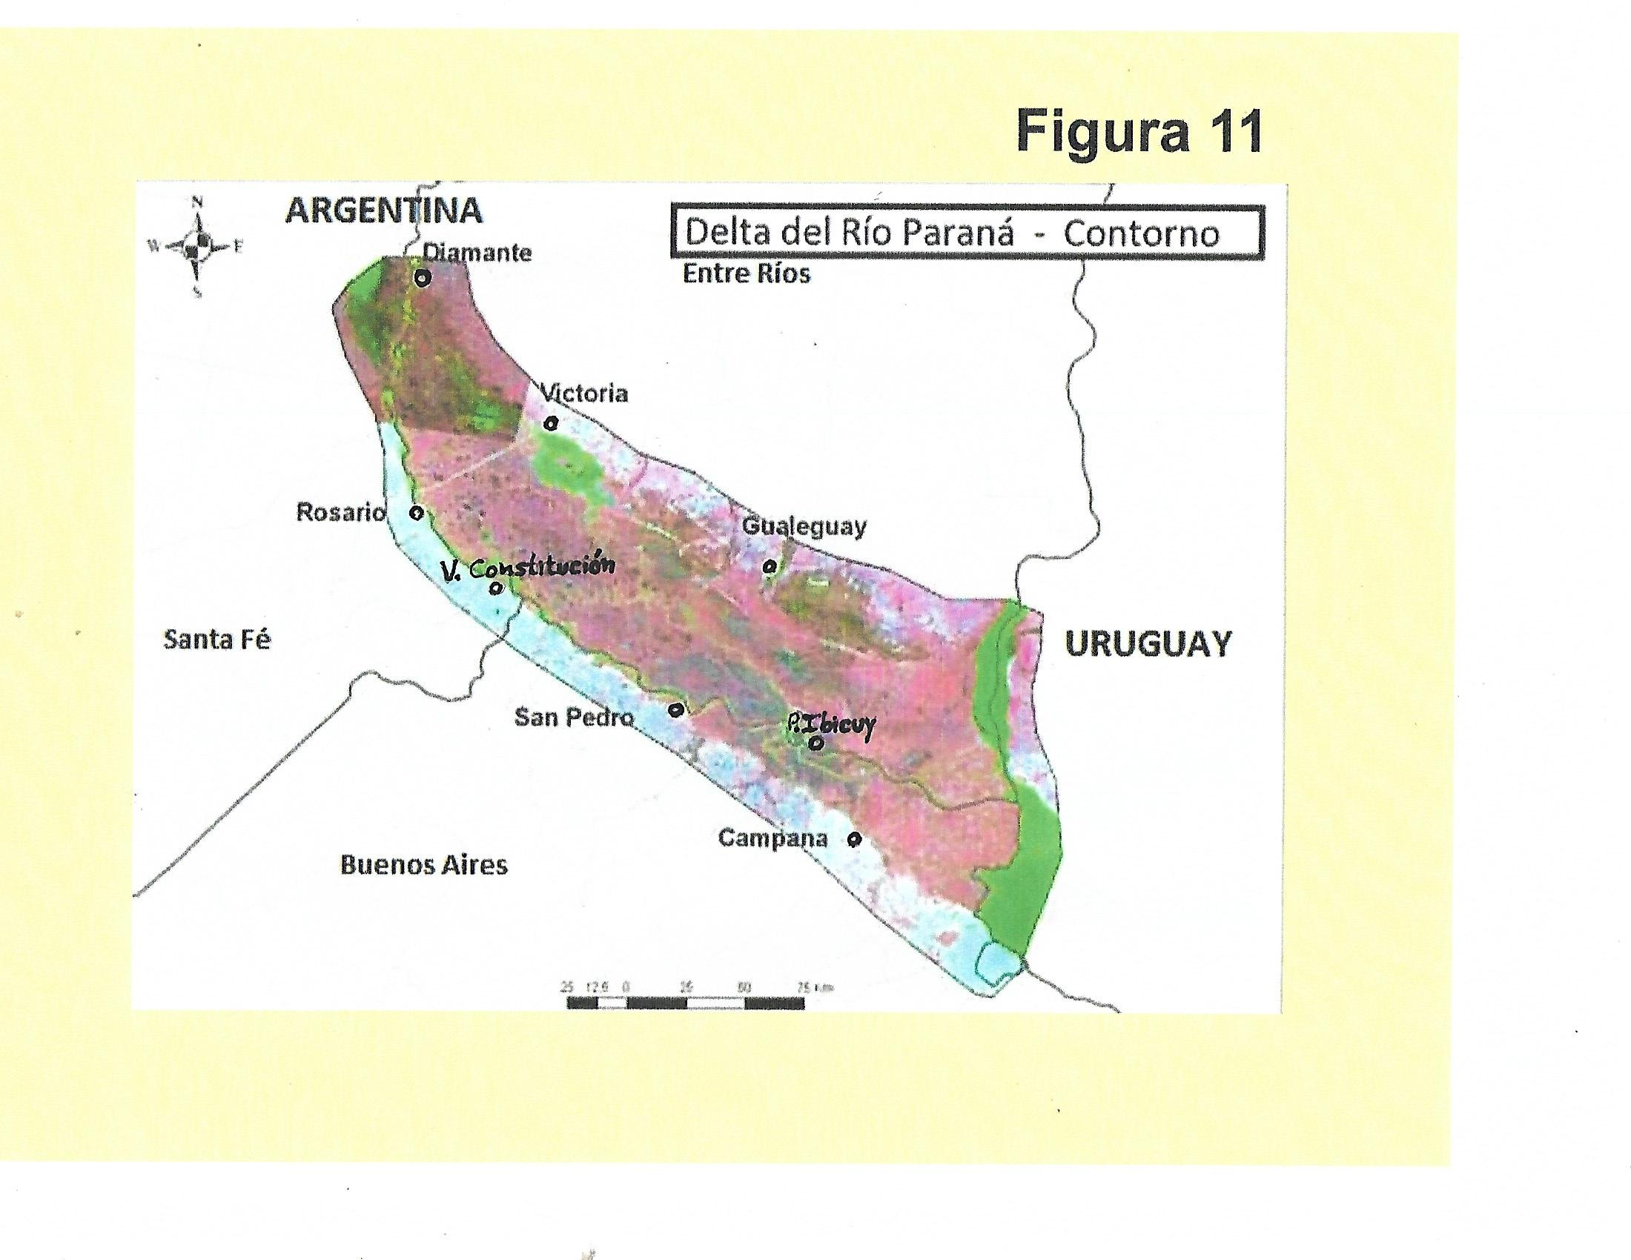
El Humedal Delta del Paraná, se extiende por unos 18.000 km2, entre la localidad de Diamante (Entre Ríos) y la desembocadura del Paraná en el Río de la Plata (Figura 11). La mayoría de los especialistas estudiosos del mismo, lo subdividen en 3 sectores: Delta Superior entre Diamante y Villa Constitución, Delta Medio entre Villa Constitución y Puerto Ibicuy y Delta Inferior, entre este puerto y el Río de la Plata.

Slide 35
IMPACTO DE LA POLDERIZACIÓN
En la cuenca inferior del Río Luján, (Delta Inferior) partidos de Campana, Escobar y Tigre, existen 7 grandes ámbitos ocupados por barrios cerrados polderizados (1 a 7), que cubren en total 8.997 hectáreas y en la cuenca media (partidos de Luján y Pilar) hay otros 5 más (8 a 12), que ocupan 2.730 ha (Figura 12 - Imagen Landsat 2021).

Slide 36
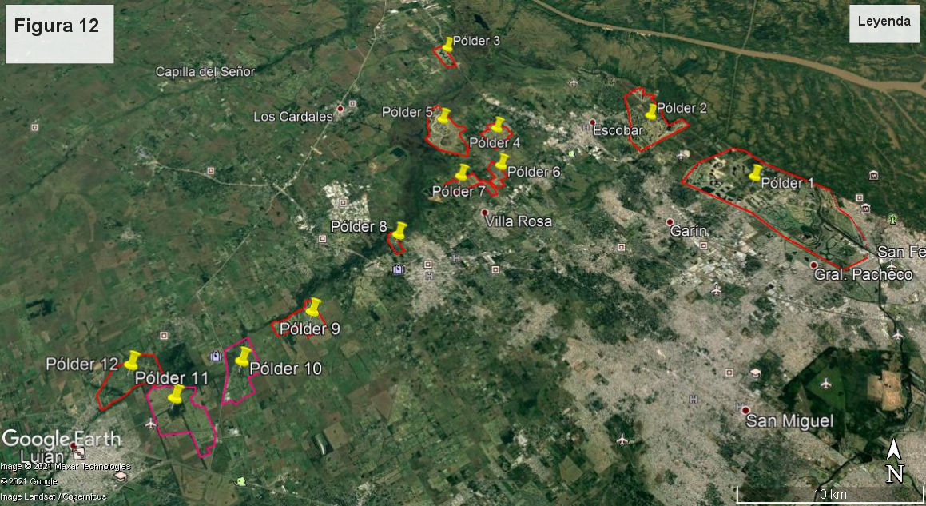
Figura 12

Slide 37
En conjunto los pólder se extienden por 11.727 ha, superficie que equivale al 58% de la que la ocupa la Ciudad Autónoma de Buenos Aires (20.300 ha). De los mencionados, resaltan por su clara incidencia en las inundaciones sufridas por Luján (la última importante en agosto del 2015), los que se ubican inmediatamente aguas abajo de la ciudad, en ambas márgenes del río (recintos 11 y 12), con una superficie conjunta de 1.600 hectáreas y que actúan como un verdadero embalse, endicando el escurrimiento natural y aumentando en crecida, la cota aguas arriba de los mismos (Figura 12).

Slide 38
Figura 12

Slide 39
Si bien el 11 y el 12 no son verdaderos pólder, actúan como tales ya que son alteos que reducen la sección de pasaje del Río Luján, aguas abajo de la ciudad, a lo que se agrega la escasa luz bajo el puente en la ruta provincial 34, que tiene sólo 40 m para un cauce menor del río de 10 m. Todo ello ha tenido una clara incidencia en el incremento de las inundaciones sufridas por Luján.
En la Figura 13 se indican las superficies y los perímetros de cada uno de los pólder identificados.

Slide 40
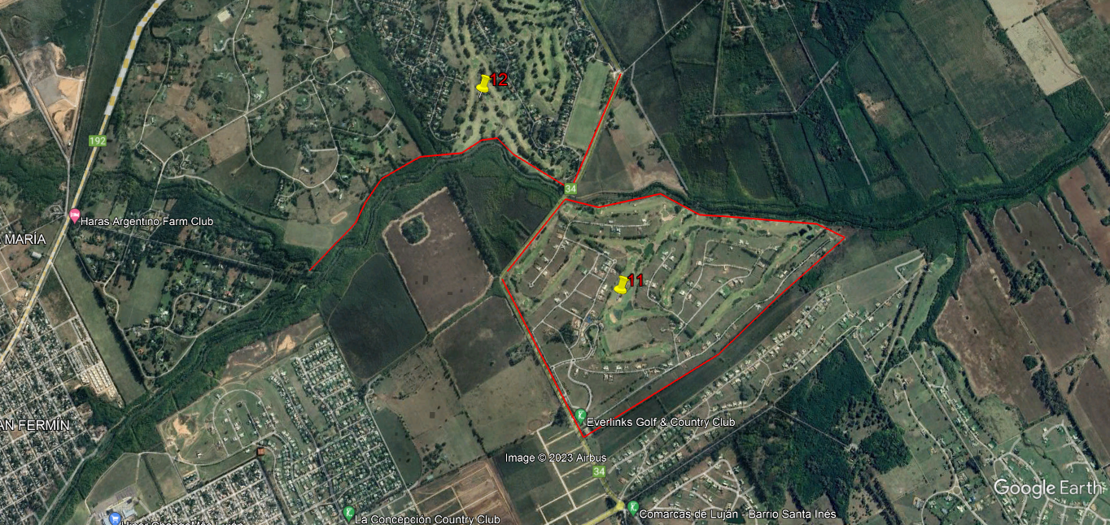

Slide 41
Figura 13
MEDIDAS DE LOS PÓLDER EN LA CUENCA DEL RÍO LUJÁN
PÓLDER | SUPERFICIE Hectáreas | SUPERFICIE km² | PERÍMETRO km
1 | 5.664 | 56,6 | 32,4
2 | 1.463 | 14,6 | 19,2
3 | 205 | 2,0 | 6,5
4 | 307 | 3,1 | 8,1
5 | 911 | 9,1 | 14,2
6 | 162 | 1,6 | 6,7
7 | 285 | 2,8 | 10,3
8 | 86 | 0,9 | 4,4
9 | 414 | 4,1 | 10,4
10 | 626 | 6,3 | 11,7
11 | 935 | 9,4 | 15,2
12 | 669 | 6,7 | 11,1
TOTAL | 11.727 | 117,3 | 150,2

Slide 42
En lo referente a calidad del agua, constituye una práctica frecuente que se viertan en los humedales aguas contaminadas con efluentes cloacales, industriales, o derivados de la agricultura (plaguicidas y fertilizantes). El deterioro en la calidad del agua del humedal afecta también a su comportamiento biótico (vegetal y animal), a la producción de nutrientes, a la oxigenación y a la generación de materia orgánica.

Slide 43
Uno de los mayores daños originados por los pólder en el agua subterránea es su contaminación, por los vertidos domésticos que en la generalidad carecen de tratamiento y, si lo tienen, es rudimentario y muy poco efectivo. En la Figura 14 se esquematiza la contaminación que afecta al agua subterránea por los vertidos mencionados.

Slide 44
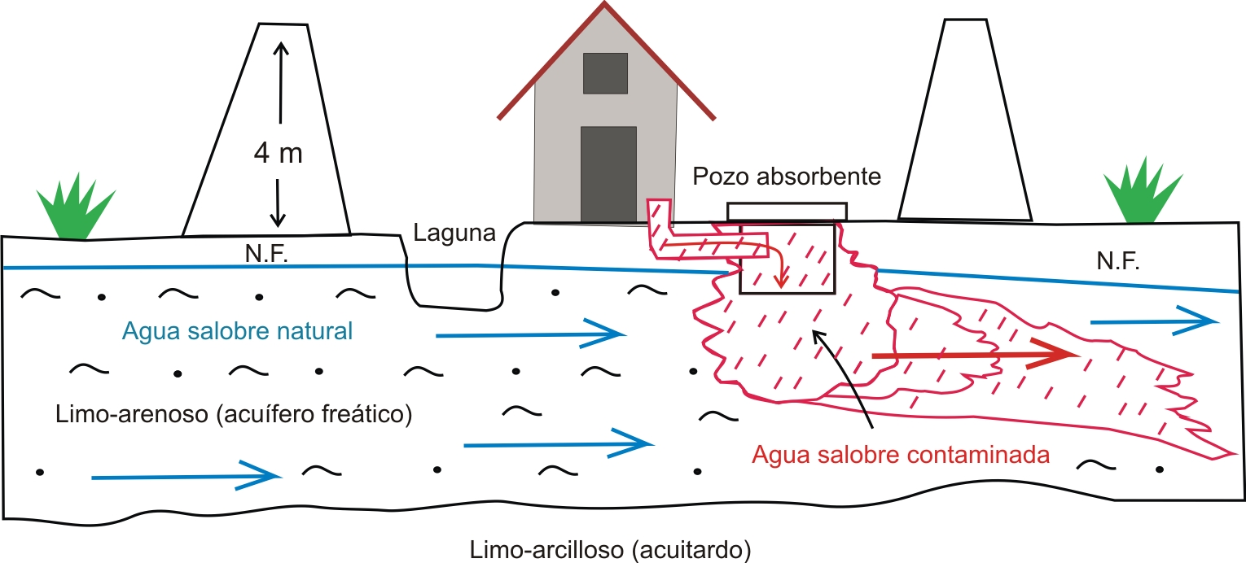
Figura 14
PÓLDER CON AGUAS MEDIAS

Slide 45
Otra de las afectaciones comunes generadas por los pólder es la disminución en la profundidad de la superficie freática e incluso su afloramiento, debido al incremento de la recarga producto del endicamiento del agua superficial, que también deriva en un aumento del volumen de agua contaminada (Figura 15).

Slide 46
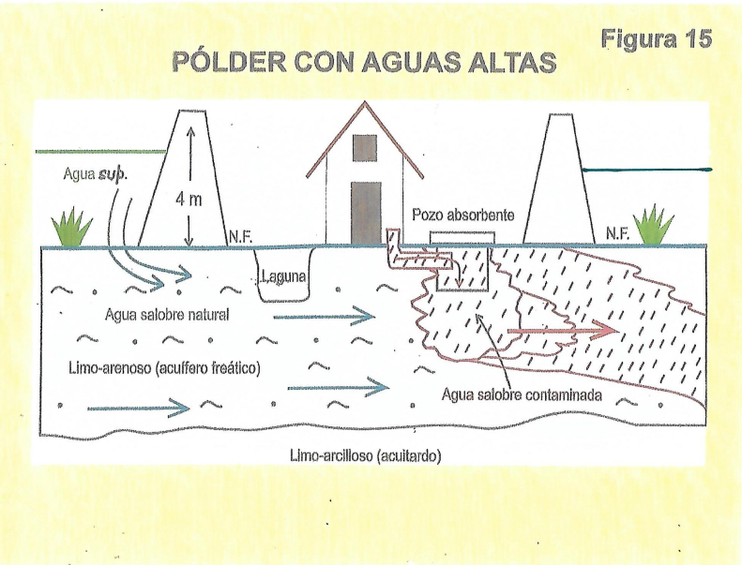

Slide 47
Otra práctica que ha derivado en una fuerte afectación de muchos humedales en el mundo, es la extracción de aguas subterráneas en sus vecindades, para abastecimiento humano, riego y para la industria. El bombeo de volúmenes significativos durante lapsos prolongados, genera el descenso del nivel freático y/o del piezométrico, lo que permite la infiltración por el fondo y los bordes del humedal, produciendo el progresivo desecamiento del mismo.

Slide 48
Para establecer la evolución espacial y temporal en el comportamiento de un humedal, es necesario proceder a su monitoreo, que implica la ejecución de registros y mediciones secuenciales en diferentes lugares del mismo. En relación a su vinculación con el agua subterránea, el monitoreo comprende la medición de niveles piezométricos en pozos ubicados dentro y fuera del humedal y la toma de muestras de agua superficial y subterránea para efectuar determinaciones de laboratorio sobre la composición química y biológica de las mismas.

Slide 49
CONCLUSIONES
El agua subterránea incide significativamente en el comportamiento de los humedales, constituyendo una de las la principales fuentes de aporte de los que funcionan como efluentes, característicos de regiones húmedas, lo que permite el mantenimiento de los espejos de agua y la superficie freática aflorante o a poca profundidad. Bajo esta relación el agua superficial suele tener mayor salinidad que la subterránea en épocas de estiaje, pero puede cambiar a menos salina en épocas de aporte superficial, si la escorrentía es dulce.

Slide 50
En los humedales influentes, frecuentes en regiones climáticas áridas, el flujo se invierte, transformándose el humedal en fuente de recarga para el acuífero libre o freático. Bajo esta condición, el agua subterránea suele ser más salina que la superficial y la superficie freática se profundiza marcadamente por fuera del humedal.

Slide 51
Dado que el agua constituye uno de los componentes esenciales para la vida de los humedales, su estudio, tanto en la faz atmosférica, como superficial y subterránea, resulta imprescindible para entender el funcionamiento de los mismos. Al respecto es necesario efectuar un seguimiento espacial y temporal sobre las características hidrodinámicas, hidroquímicas e hidrobiológicas del humedal, mediante la operación de una red de monitoreo.

Slide 52
El ser humano es el que posee mayor inteligencia en la escala animal. Sin embargo es el menos perceptivo y generalmente cree que puede modificar ventajosamente los procesos naturales, aún sin conocerlos adecuadamente. Esto ha llevado al fracaso de muchas obras hidráulicas, viales, ferroviarias y de urbanizaciones en sitios inadecuados. Otras acciones frecuentes y que impactan negativamente en el ambiente son los desmontes, cambios en el uso de la tierra, explotaciones mineras, petrolíferas y gasíferas, mal realizadas, etc.

Slide 53
Por ello, para lograr resultados ventajosos, toda acción antrópica debe estar precedida del necesario conocimiento sobre el comportamiento natural del ámbito a intervenir. Es imprescindible realizar estudios serios de impacto ambiental; o sea que tengan un sólido sustento científico.
En definitiva, a la naturaleza no es conveniente enfrentarla ni agredirla, sino aprovecharla criteriosamente.
UNLP
La Plata, septiembre 23 de 2023

